Slide 1
NOVAMARKET
Do evento ao insight
Evidências práticas do pipeline de Big Data
Kafka • Spark Structured Streaming • Data Lake • Airflow
Projeto acadêmico | UniFECAF | Novembro de 2026

Slide 2
Arquitetura do pipeline
Visão resumida dos componentes e suas responsabilidades.
Python
Kafka
Spark Streaming
RAW
Spark Batch
Geração de 200 eventos
3 partições
Consumo e janelas
Dados JSON
Validação e agregação
TRUSTED / REFINED
Parquet e indicadores
Airflow coordena check_input → process_data → quality_check → benchmark
NovaMarket • Ciência de Dados • UniFECAF
Arquitetura
02

Slide 3
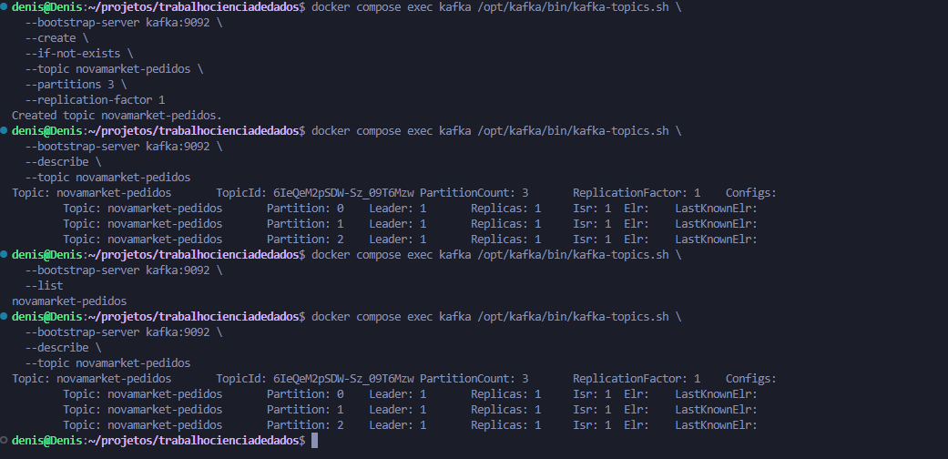
01 · Kafka — tópico de pedidos
Produtor e tópico de eventos disponíveis no ambiente Docker.
Evidência: tópico novamarket-pedidos, 3 partições e replicação 1.
NovaMarket • Ciência de Dados • UniFECAF
Evidências
03

Slide 4
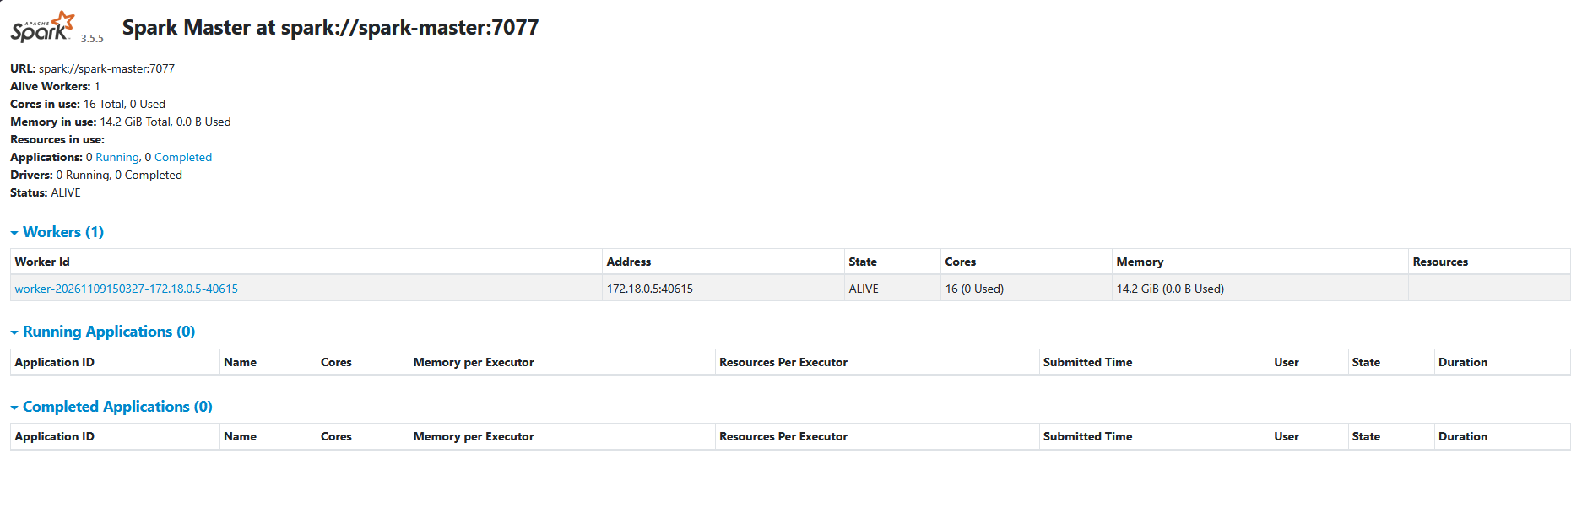
02 · Spark — cluster disponível
Master e Worker conectados, prontos para executar tarefas distribuídas.
Evidência: Spark 3.5.5 com um Worker ativo.
NovaMarket • Ciência de Dados • UniFECAF
Evidências
04

Slide 5
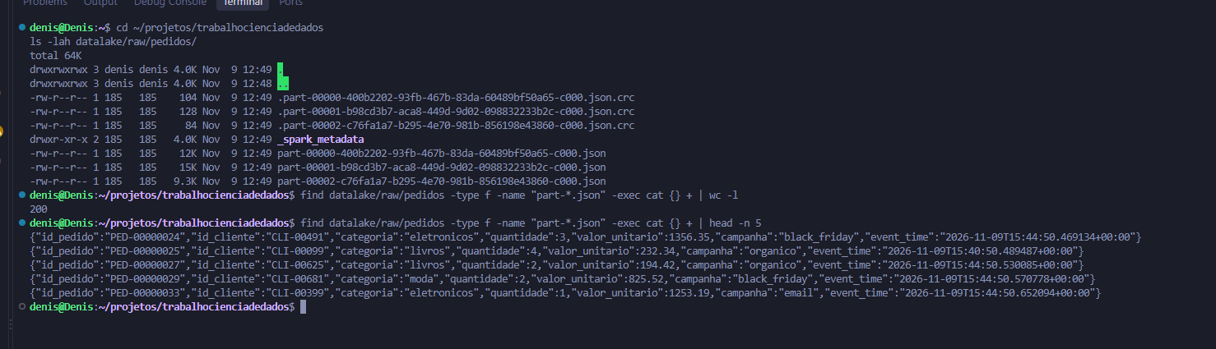
03 · Streaming — microbatches
Leitura de eventos do Kafka e execução com checkpoints.
Evidência: progresso do streaming, offsets e processamento dos microbatches.
NovaMarket • Ciência de Dados • UniFECAF
Evidências
05

Slide 6
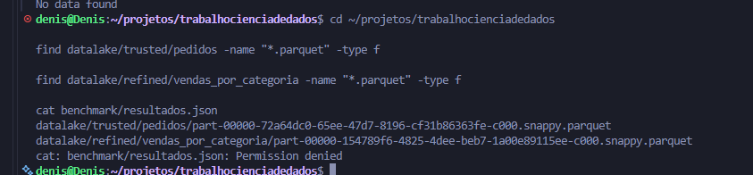
04 · Data Lake — persistência
Camadas RAW, TRUSTED e REFINED com saídas materializadas.
Evidência: arquivos Parquet encontrados em TRUSTED e REFINED; RAW validada com 200 JSON.
NovaMarket • Ciência de Dados • UniFECAF
Evidências
06

Slide 7
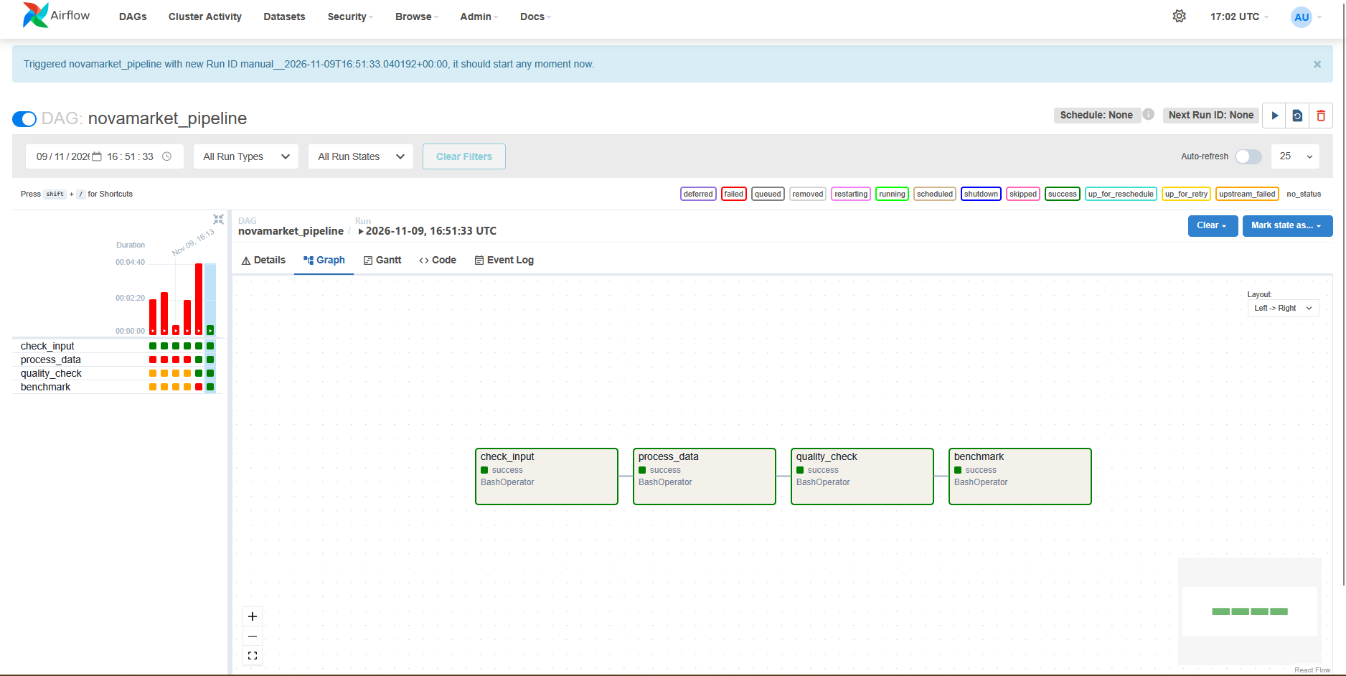
05 · Airflow — execução concluída
DAG novamarket_pipeline executada de ponta a ponta.
Evidência: check_input, process_data, quality_check e benchmark com status success.
NovaMarket • Ciência de Dados • UniFECAF
Evidências
07

Slide 8
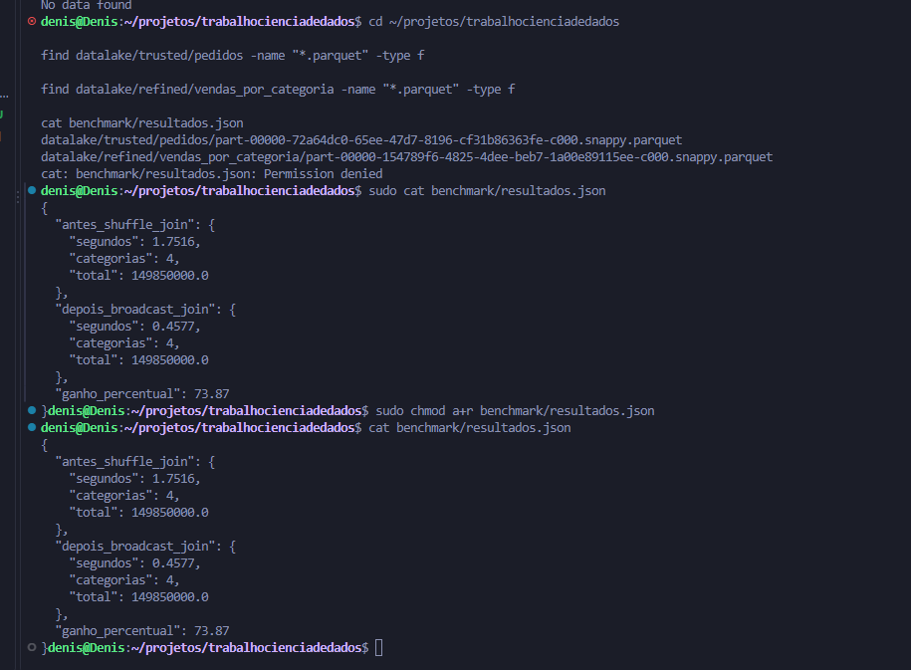
06 · Benchmark — resultado da execução
Comparação experimental de join convencional com broadcast join.
Evidência: JSON com tempos de 1,7516 s e 0,4577 s e redução de 73,87%.
NovaMarket • Ciência de Dados • UniFECAF
Evidências
08

Slide 9
Otimização — comparativo de tempos
Dados sintéticos de 300 mil registros; resultado analítico preservado.
Shuffle Join
1,7516 s
Broadcast Join
0,4577 s
−73,87% de tempo no experimento
Ambas as estratégias: 4 categorias e total de 149.850.000. Ganho não extrapolado para todo o pipeline.
NovaMarket • Ciência de Dados • UniFECAF
Resultados
09

Slide 10
Conclusão e evidências disponíveis
Resultados observados durante a execução do projeto no ambiente local.
200
eventos persistidos na RAW
3
camadas do Data Lake
4 / 4
tarefas Airflow concluídas
73,87%
redução de tempo no benchmark
Repositório: github.com/denisddv/trabalhocienciadedados
Limites: POC local, Kafka com broker único e benchmark sintético de uma execução. Não representa disponibilidade de produção.
NovaMarket • Ciência de Dados • UniFECAF
Entrega
10

